Slide 1

Podkarpacki rynek pracy
rzeszów, 29 maja 2018 r.

Slide 2
1 806
3 290
10 202

Slide 3
Koniunktura na rynku – zapotrzebowanie na pracowników

Slide 4
31,4%
+ 13,5%
Plany zatrudnieniowe
w perspektywie 12 m-cy

Slide 5
Ocena zmian w zakresie liczby miejsc pracy na podkarpackim rynku pracy w ostatnich 3 latach
 | Kategoria respondentów |  |  | Ogółem
 | Pracujący | Bezrobotni | Bierni zawodowo
Przybywa miejsc pracy | 49,1% | 30,7% | 34,1% | 38,1%
Liczba miejsc pracy utrzymuje się na względnie stałym poziomie | 42,5% | 55,7% | 53,8% | 50,6%
Ubywa miejsc pracy | 8,4% | 13,6% | 12,1% | 11,3%
Ogółem | 100% | 100% | 100% | 100%

Slide 6
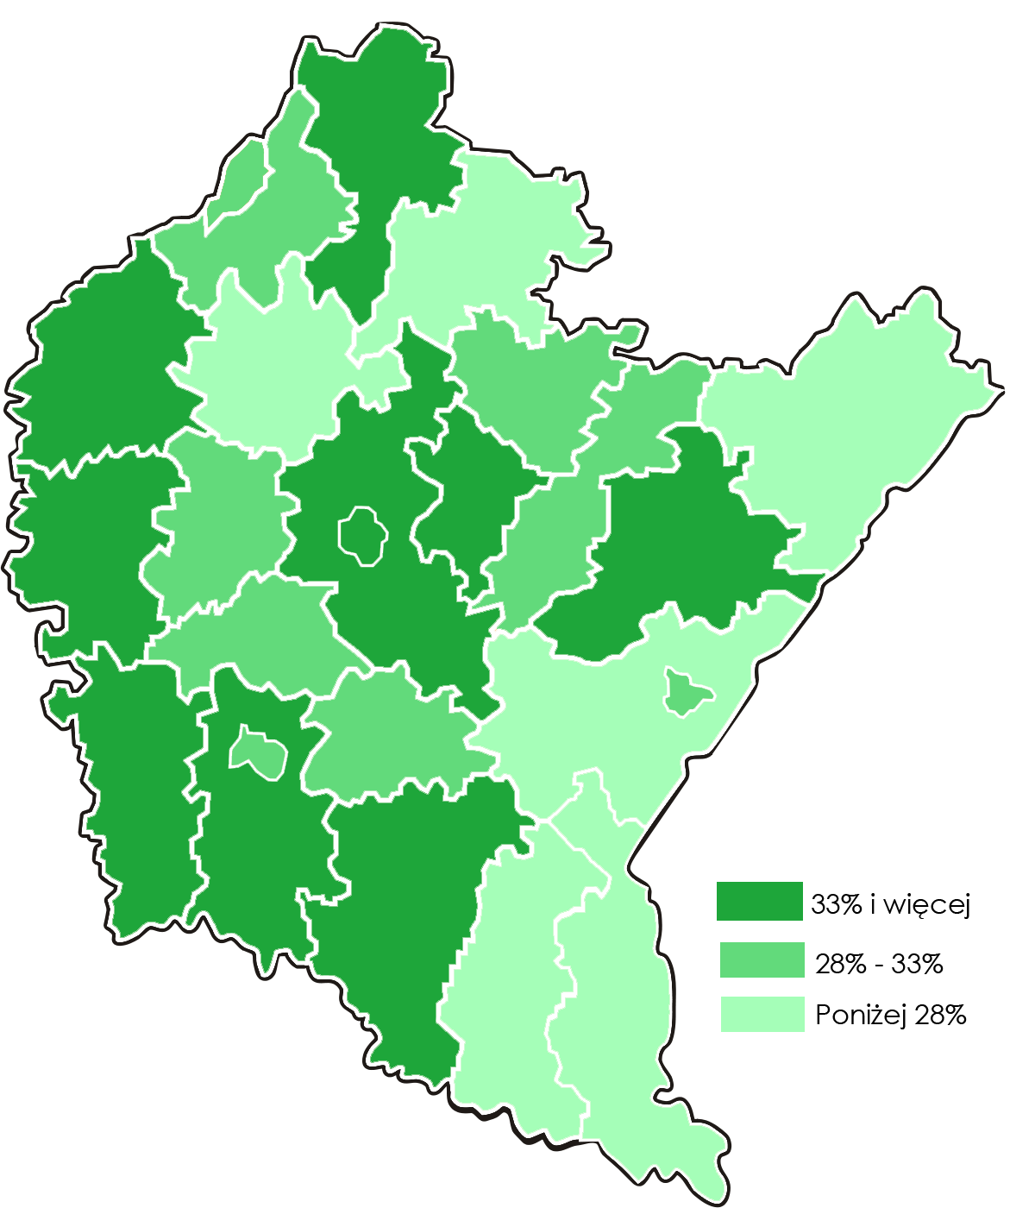
Plany zatrudnieniowe w perspektywie 12 m-cy

Slide 7
Plany zatrudnieniowe w perspektywie 12 m-cy
52%
49%
38%
37%
35%
27%

Slide 8
Kogo chcą zatrudniać? Zawody…
Sprzedawca, handlowiec, przedstawiciel handlowy, pracownik obsługi klienta, specjalista ds. sprzedaży, doradca klienta
Pracownik biurowy, sekretarka
Pracownik administracji, urzędnik, referent
Księgowa, główna księgowa, specj. ds. finansowych, ekonomista, kadrowa, specjalista ds. rekrutacji
Pracownik produkcji, przemysłowy, gospodarczy
Programista, informatyk, grafik, projektant stron internetowych
Pracownik budowlany, budowlaniec, murarz, stolarz, dekarz, inżynier budownictwa, inspektor budowlany
Operator maszyn, operator CNC, mechatronik, tokarz, frezer

Slide 9
Poszukiwani pracownicy – grupy zawodów wg KZiS
Liczba pracowników

Slide 10
Plany zatrudnieniowe w perspektywie 3 lat
+ 51,5%

Slide 11
Plany zatrudnieniowe w perspektywie 5 lat
+ 38,3%

Slide 12
Trudny rynek pracy – punkt widzenia pracodawców

Slide 13
pracodawców zgłasza problemy ze znalezieniem pracowników
54,5%

Slide 14
Problemy pracodawców w powiatach
stalowowolski
62,2%
m. Tarnobrzeg
48,7%
tarnobrzeski
47,0%
niżański
49,8%
mielecki
57,8%
kolbuszowski
48,8%
leżajski
52,0%
lubaczowski
45,2%
Rzeszów
57,4%
łańcucki
61,7%
ropczycko –
– sędziszowski
54,5%
dębicki
59,3%
przeworski
54,5%
jarosławski
58,4%
rzeszowski
56,3%
strzyżowski
48,4%
Przemyśl
57,8%
jasielski
58,1%
przemyski
46,1%
Krosno
56,5%
brzozowski
51,2%
krośnieński
51,9%
sanocki
58,5%
bieszczadzki
47,4%
leski
44,8%

Slide 15
„zapotrzebowanie” „problemy”

Slide 16
Jakie problemy mają pracodawcy?
68,5%
wskazań

Slide 17
Trudny rynek pracy – punkt widzenia pracowników

Slide 18
Ocena możliwości znalezienia zatrudnienia (ogółem)
Ocena możliwości zmiany zatrudnienia na bardziej atrakcyjne
Znalezienie jakiegokolwiek zatrudnienia
Znalezienie zatrudnienia zgodnego z kwalifikacjami/
kompetencjami
Znalezienie zatrudnienia dającego satysfakcjonujący poziom zarobków

Slide 19
Rynek pracy pracownika???
Jakie zdanie najtrafniej opisuje warunki?
Którzy pracownicy mają wpływ na proponowane przez pracodawcę warunki pracy?
Czy pracownicy mają wpływ na proponowane przez pracodawcę warunki pracy?

Slide 20
Przyczyny pozostawania osobą bezrobotną

Slide 21
Czy mamy do czynienia z luką kompetencyjną ?

Slide 22
Najczęstszy problem pracodawców
68,5%
(wskazań na problem) brak osób o wymaganych kwalifikacjach /potencjale zawodowym
Główna przyczyna bezrobocia
40,5%
(opinii osób bezrobotnych) brak ofert pracy zgodnych z kwalifikacjami osób bezrobotnych

Slide 23
Chcemy się nadal kształcić?
17%
osób uczestniczyło w dokształcaniu
w ostatnim roku
37,6%
osób jest zainteresowanych
dokształcaniem
w najbliższym roku

Slide 24
Wątpliwości co do sensu dalszego kształcenia?
Jedynie 24,4% osób
uważa, że dokształcanie
zwiększy ich szanse
na znalezienie
pracy/lepszej pracy
Dla 30,8% osób
dokształcanie nie ma sensu – „nie zmieni to mojej sytuacji zawodowej”

Slide 25
Co na to pracodawcy?
54,3%
Ponad połowa pracodawców mówi, że…
udział pracowników w kształceniu ustawicznym jest potrzebny !
51,7%
Z czego… wg ponad połowy pracodawców…
wynika to ze specyfiki branży/rodzaju działalności !

Slide 26
Jakich form kształcenia ustawicznego poszukują pracodawcy dla swoich pracowników?
73,2%
szkolenia i kursy zawodowe dające nowe kwalifikacje
61,3%
szkolenia i kursy zawodowe dające umiejętności zawodowe
17,0%
szkolenia i kursy kompetencji miękkich

Slide 27
Tylko 17,0% pracodawców poszukuje szkoleń kompetencji miękkich, a…
kompetencje osobiste | % pracodawców
chęć do pracy | 93,5%
odpowiedzialność | 78,7%
pracowitość | 76,6%
uczciwość | 70,0%
samodzielność | 68,7%
chęć do nauki i rozwoju | 68,3%
kompetencje społeczne | % pracodawców
umiejętność współpracy w grupie | 79,7%
komunikatywność | 73,0%
bezkonfliktowość | 61,9%
otwartość na innych | 44,4%
umiejętność obsługi klienta | 42,4%

Slide 28
Niskie płace

Slide 29
Poziom płac osób pracujących
Aktualny poziom zarobków osób pracujących (m-czna kwota netto)
Do 1500 zł | 17,4%
1501-2000 zł | 27,5%
2001-2500 zł | 24,2%
2501-3000 zł | 15,0%
3001-3500 zł | 6,9%
3501-4000 zł | 3,8%
4001-4500 zł | 1,5%
4501-5000 zł | 1,0%
Powyżej 5000 zł | 2,7%
Aktualny poziom zarobków osób pracujących (m-czna kwota netto)
Do 1500 zł | 17,4%
1501-2000 zł | 27,5%
2001-2500 zł | 24,2%
2501-3000 zł | 15,0%
3001-3500 zł | 6,9%
3501-4000 zł | 3,8%
4001-4500 zł | 1,5%
4501-5000 zł | 1,0%
Powyżej 5000 zł | 2,7%
44,9%
69,1%
84,1%

Slide 30
Czy aktualny poziom dochodów / os. jest wystarczający, by zaspokoić istotne potrzeby?
pracujący
bierni zawodowo
ogółem
bezrobotni

Slide 31
Ocena poziomu płac na podkarpackim rynku w stosunku do kosztów utrzymania
bierni zawodowo
pracujący
bezrobotni
ogółem

Slide 32
Przyczyny bezrobocia na podkarpackim rynku pracy – w opinii osób bezrobotnych

Slide 33
Oczekiwany poziom zarobków
 | Możliwy do zaakceptowania | Satysfakcjonujący
Do 1500 zł | 10,5% | 2,0%
1501-2000 zł | 31,0% | 11,8%
2001-2500 zł | 31,3% | 33,7%
2501-3000 zł | 16,2% | 25,2%
3001-3500 zł | 7,6% | 16,2%
3501-4000 zł | 1,9% | 2,6%
4001-4500 zł | 0,8% | 2,7%
4501-5000 zł | 0,2% | 0,9%
Pow. 5000 zł | 0,5% | 4,9%
72,7%

Slide 34
Jakie warunki skłoniłyby osobę pracującą do zmiany miejsca pracy?

Slide 35
Mieszkańcy Podkarpacia dążą do…
stabilnego zatrudnienia
w lokalnym środowisku !

Slide 36
Gdzie chcą pracować mieszkańcy Podkarpacia?
59,6%
chce pracować
na lokalnym
rynku pracy
kolejne 9,2%
w województwie
a tylko 8,6%
myśli o wyjeździe
za granicę
jednocześnie 19,1% jest niezdecydowanych,
więc warto zastanowić się nad odpowiednimi argumentami… ☺
dodatkowa informacja…
72,5% mogłoby dojeżdżać do pracy od 30 do 60 minut,
ale już tylko 17,3% zdecydowałoby się na zmianę miejsca zamieszkania

Slide 37
Oczekiwania odnośnie przyszłości
– dowód na potrzebę stabilności zawodowej!
forma zatrudnienia | satysfakcjonująca | możliwa do zaakceptowania
umowa o pracę na czas nieokreślony | 86,4% | 89,2%
umowa o pracę na czas określony | 21,2% | 60,1%
umowa o pracę na okres próbny | 5,1% | 30,6%
umowa zlecenia/ umowa o dzieło | 6,0% | 26,4%
samozatrudnienie | 4,6% | 6,5%
praca bez umowy | 3,0% | 10,5%

Slide 38
Oczekiwania odnośnie przyszłości – c.d.
najniższe stanowisko, które byłoby… | satysfakcjonujące | możliwe do zaakceptowania
szeregowy pracownik | 52,5% | 72,3%
samodzielny specjalista | 31,6% | 21,0%
starszy specjalista | 8,0% | 3,8%
kierownik/menedżer średniego szczebla | 4,9% | 2,2%
kierownik/menedżer wyższego | 3,0% | 0,7%

Slide 39
i… bardzo ważne dla osób…
łącznie „bardzo ważne + raczej ważne” | 95,6% 96,0% 78,70% 76,40% 75,70% 72,60% 73,20% 73,00%

